Slide 1
Campagne ZES-zone
Kai Greijn | Communicatieadviseur Mobiliteit

Slide 2
Uitdaging: hoe bereiken we (kleine) ondernemers?
Eerst grote bedrijven of ondernemers met duurzaamheid als drijfveer
Communicatieaanpak met focus op kleine ondernemer
Onderzoek via brief aan bestelbuseigenaren →
293 respondenten, 75% kleine ondernemers
Veel weerstand, grootste zorg financieel
Samenwerking intern (ondernemersbalie)
Nieuwe opzet Plug In 010

Slide 3
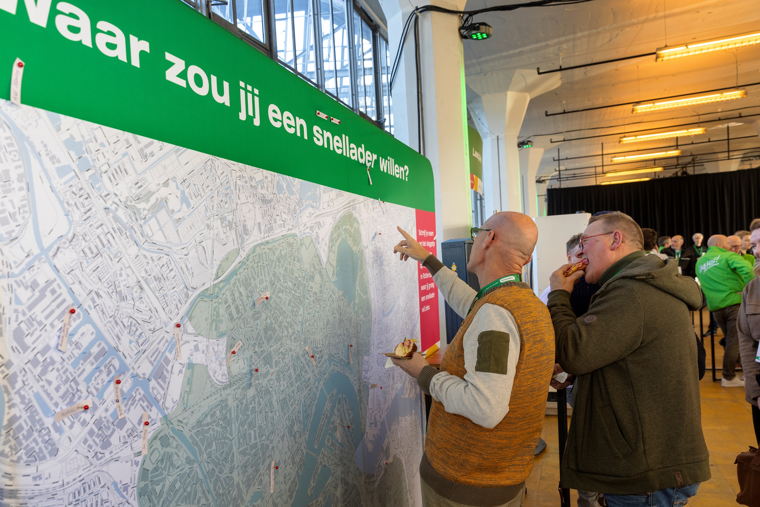
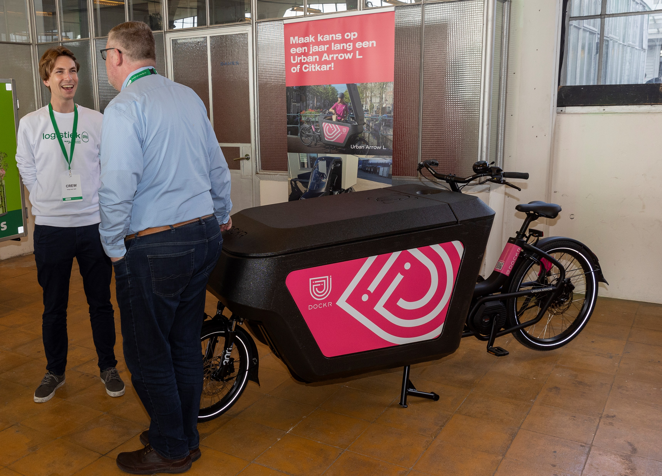
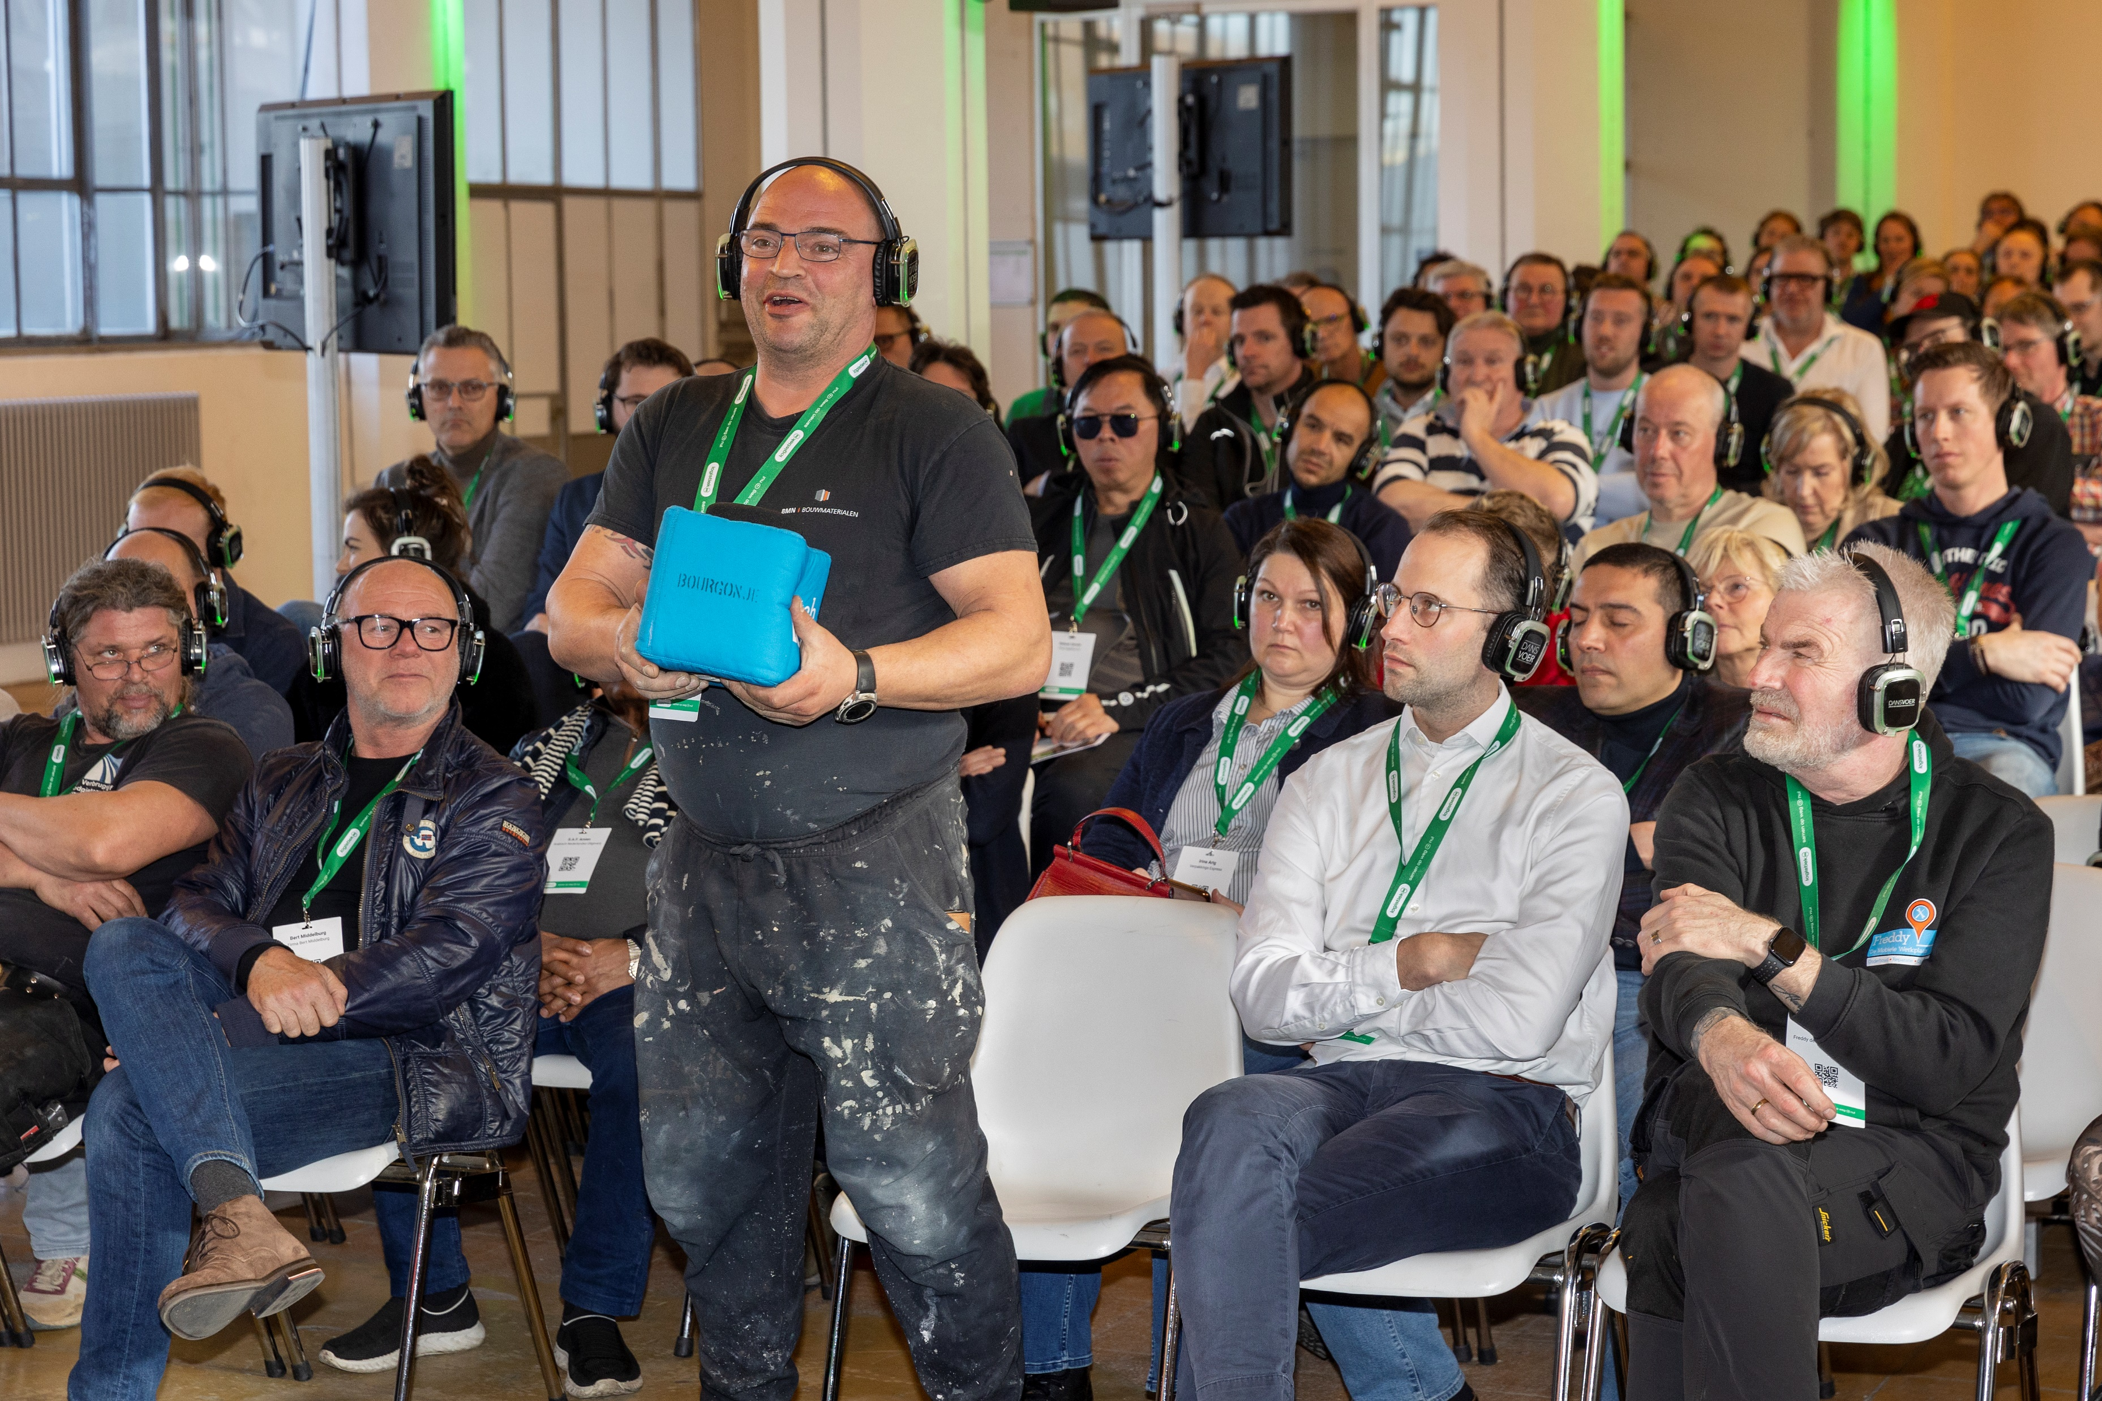
Plug In 010 – het gratis ondernemersevent over uitstootvrij vervoer
Doel: kleine ondernemer informeren en voorbereiden op ZES-zone
4 zones: ZES-zone, Laadplein, Slimme Oplossingen en Probeeraanbod
Plug In 010 Specials (sessies van 30 minuten)
Wat, wanneer en voor wie is de ZES-zone? ← drukst bezocht
Wat levert elektrisch rijden mij op?
Welke ondernemers gingen mij voor?
De grote Plug In 010 Quiz
Win een jaar lang gratis uitstootvrij vervoer!

Slide 4
Grootschalige campagne – focus op urgentie
Tweeledig doel
(1) Aanmeldingen genereren voor Plug In 010 en (2) aandacht voor de komst van de ZES-zone in 2025
Middelen
Uitnodiging via Logistiek010 community (ong. 2850 leden)
Brief via RDW naar bestelbuseigenaren (> 20.000 adressen)
Betaalde social media campagne (LI, FB en Insta)
Social media toolkit voor partners
Borden op straat (trotters en abris)
Commercial (20 seconden) op Radio Rijnmond

Slide 5
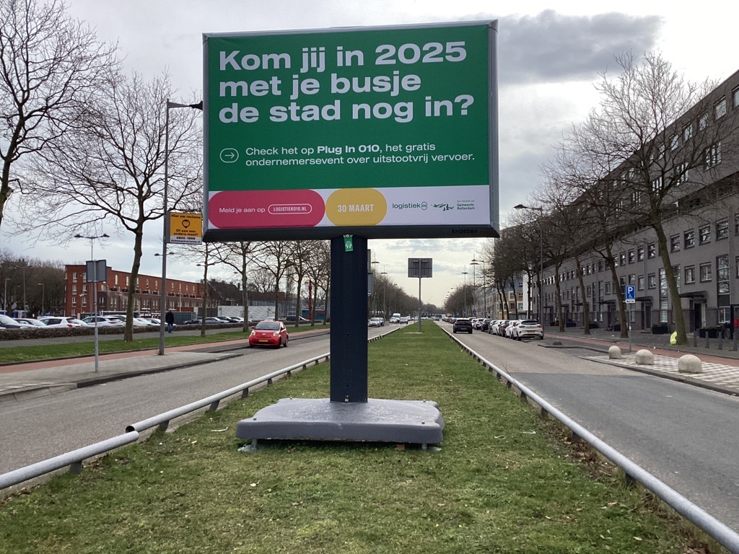
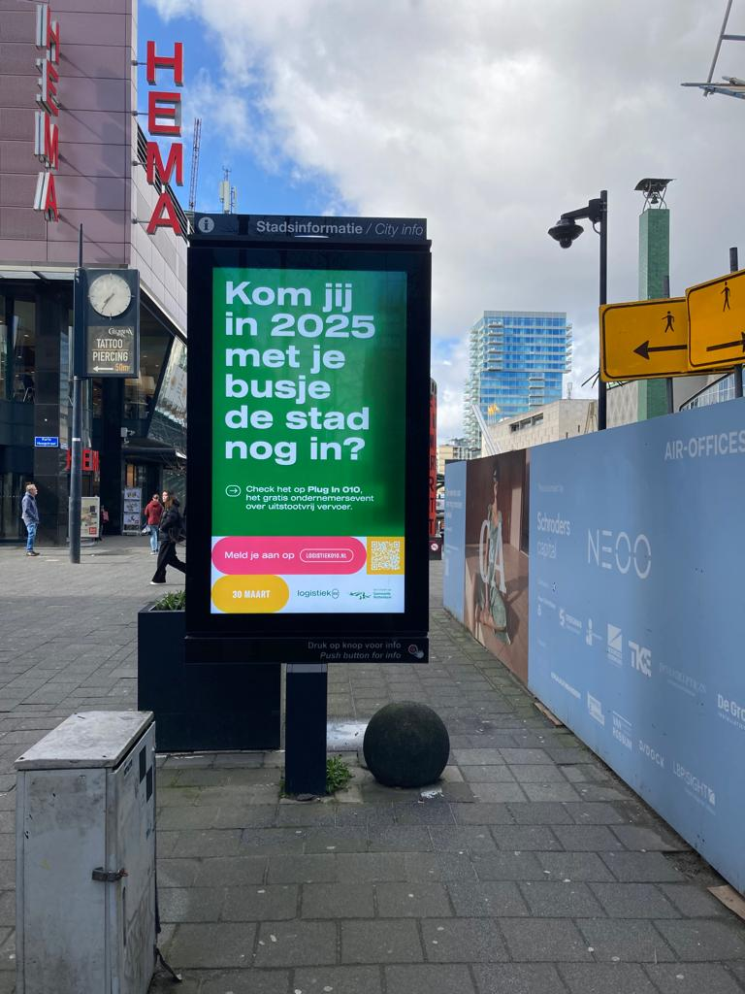
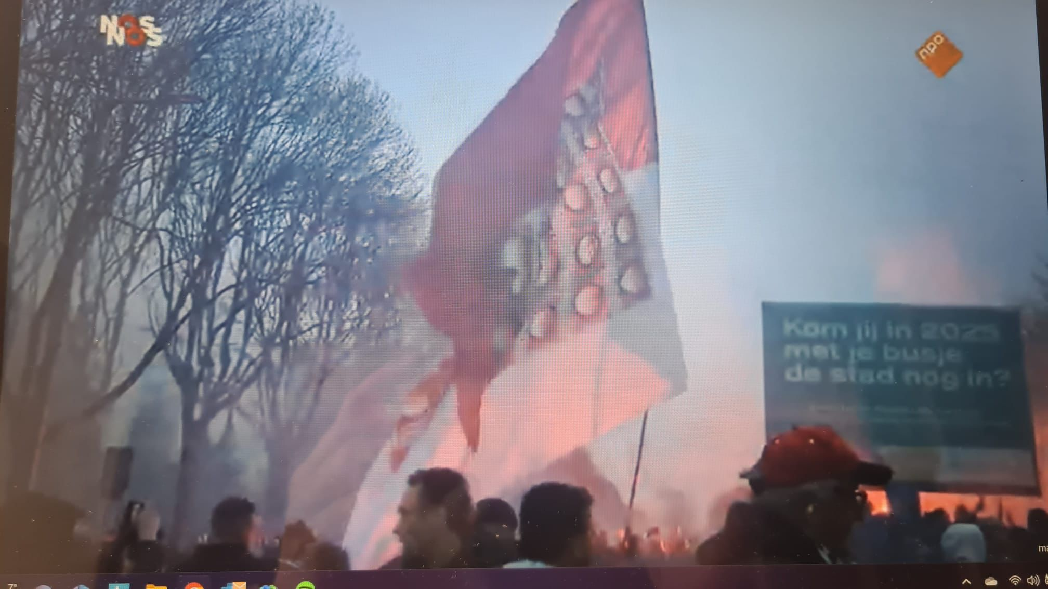

Slide 7
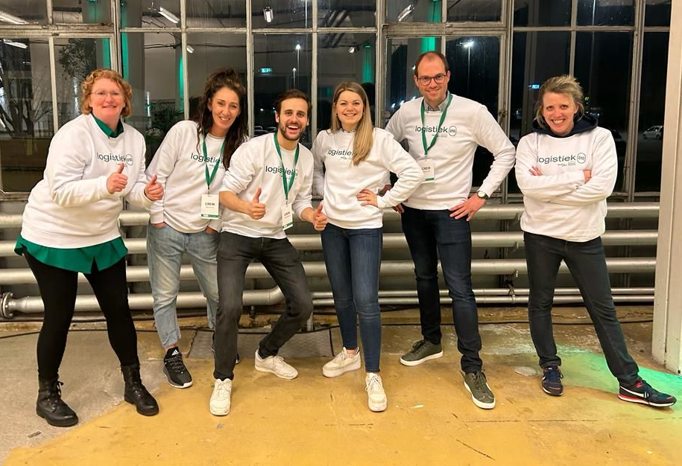
Resultaten Plug In 010
582 aanmeldingen, 397 bezoekers
54% werkte in bedrijf met minder dan 5 werknemers
Meer dan 100 aanmeldingen voor gratis adviesgesprekken
2 op de 3 bezoekers gaat binnen 6 maanden na het event starten of verder met de voorbereidingen op de ZES-zone

Slide 8
Belangrijkste ‘lessons learned’
Spreek ondernemers persoonlijk aan (brieven en uitingen);
Focus in je communicatie op urgentie;
Laat wel zien hoe je als gemeente kunt helpen (advies);
Werk samen met andere partijen;
Zorg dat je informatievoorziening klopt.

Slide 9
Bedankt voor jullie aandacht! s www.logistiek010.nl

